Slide 1
Một số hướng dẫn cơ bản sử dụng hệ thống Website môn học

Slide 2
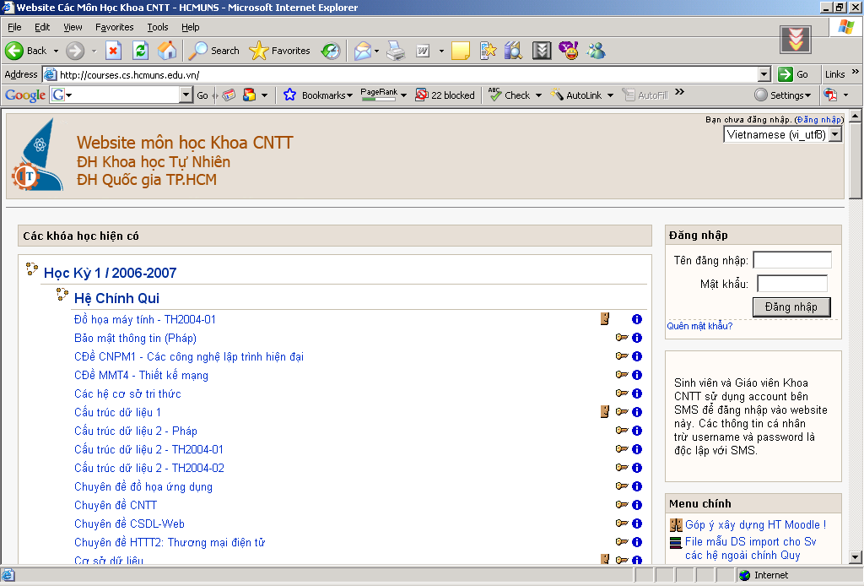
Trang chủ của website môn học
Địa chỉ website môn học
http://courses.cs.hcmuns.edu.vn/

Slide 3
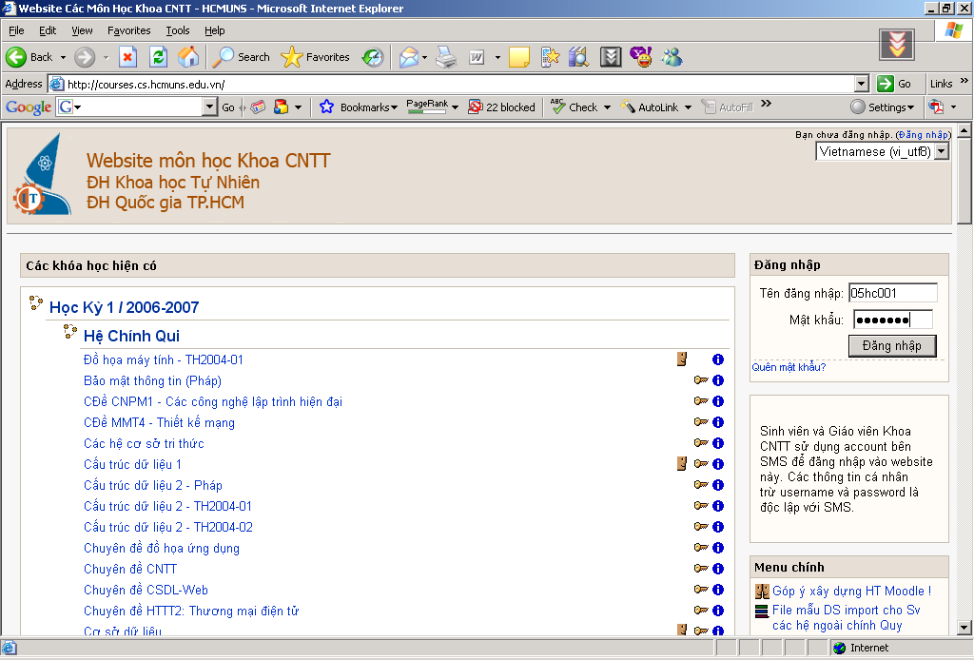
Đăng nhập vào hệ thống
Đăng nhập hệ thống trước khi
sử dụng các chức năng

Slide 4
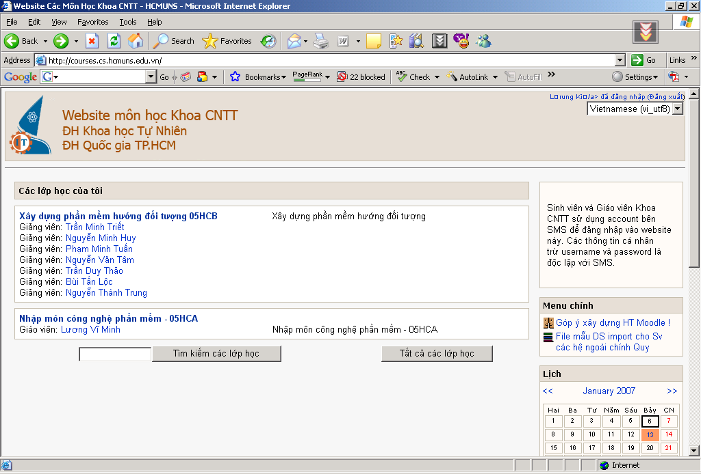
Danh sách các lớp học
Sau khi đăng nhập, bạn sẽ thấy danh sách các lớp học của mình.
Click để chọn 1 lớp học

Slide 5
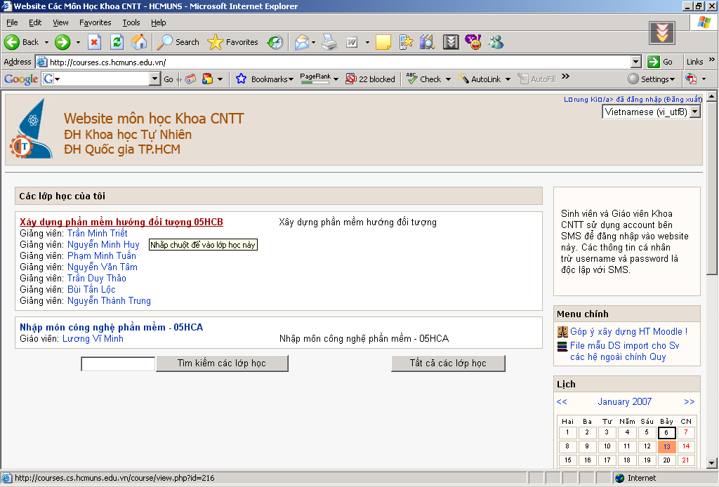
Chọn một lớp học trong danh sách
Click để chọn 1 lớp học

Slide 6
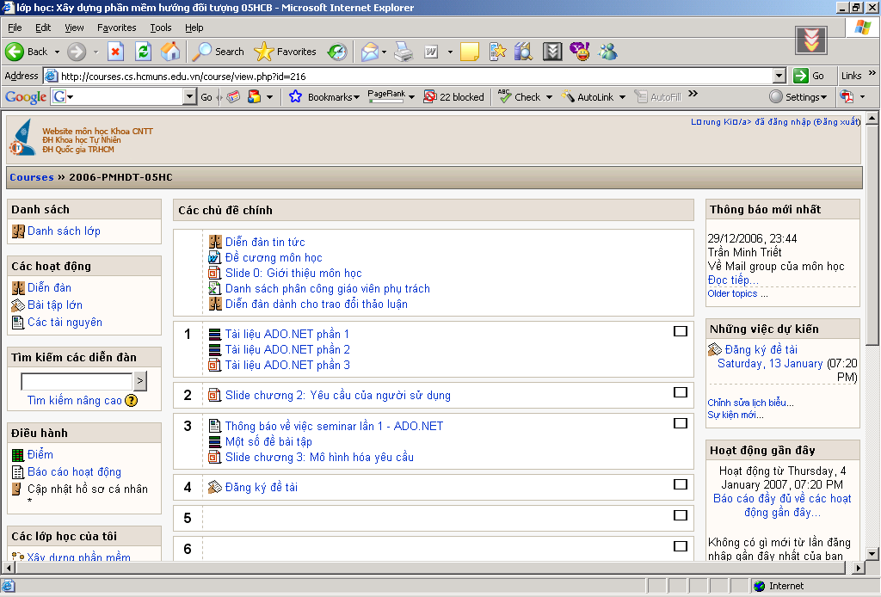
Website của một môn học
Các thông báo mới trên diễn đàn
Các chủ đề chính của môn học
Lưu ý: các bài tập cần phải nộp

Slide 7
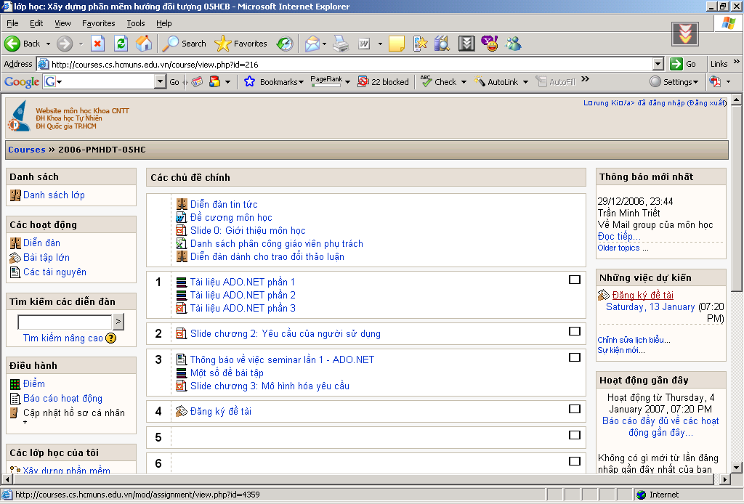
Website của một môn học
Diễn đàn
của môn học
Lưu ý: các bài tập cần phải nộp

Slide 8
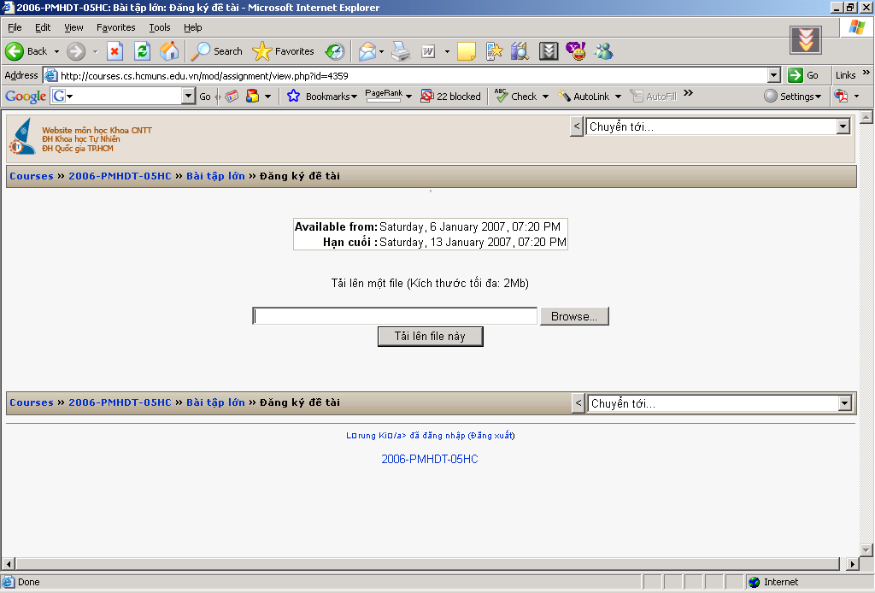
Nộp bài tập định kỳ
Lưu ý
thời hạn nộp bài
Kích thước
file tối đa
Chọn file và
upload lên website

